Slide 1
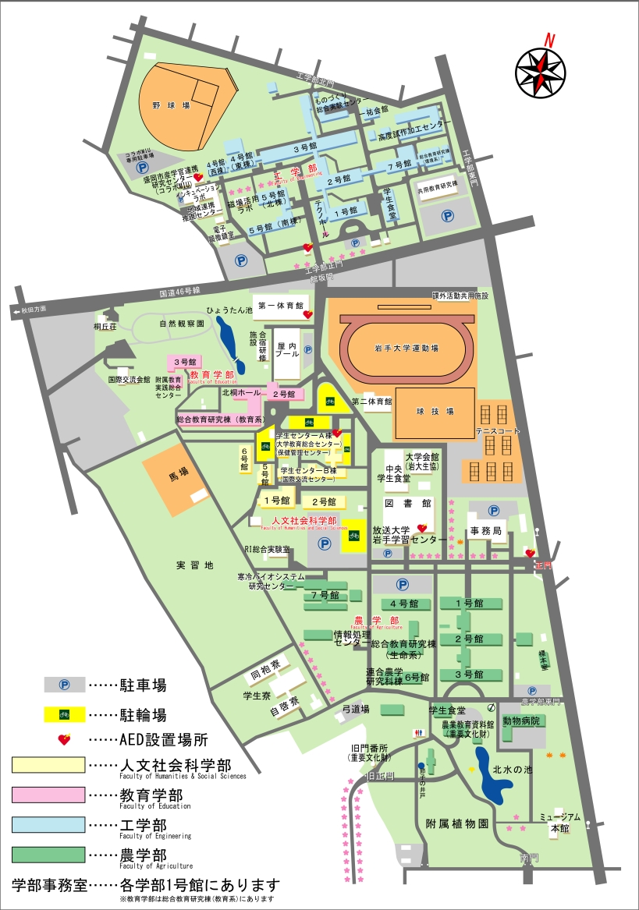
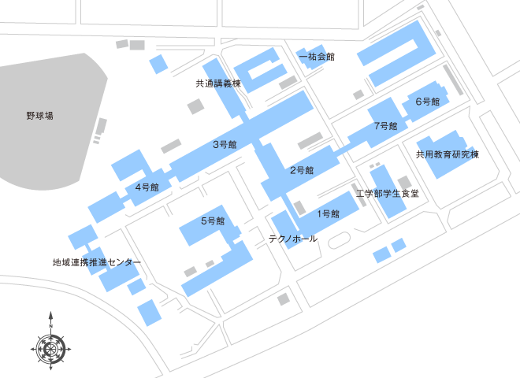
銀河ホール
がつ にち か
10月1日(水) 13：00～
りゅうがくせい かいじょう
留学生オリエンテーション会場
りこうがくぶ ぎんが
理工学部 銀河ホール
がつ にち もく
10月2日（木）13：30～
にほんご お り え ん て ー し ょ ん かいじょう
日本語オリエンテーション会場
ちいききょうそうすいしんとう かい だいこうぎしつ
地域協創推進棟2階GL2大講義室
がつ にち もく
10月2日（木）10：00～
こうかんりゅうがくプログラム かいこうしき
交換留学プログラム開講式
学生センター とう かい たもくてきしつ
学生センターB棟1階多目的室
October 1 (Wed) 1:00pm start
Orientation for newly enrolled international students
Faculty of Science and Engineering, Ginga Hall
Octobe 2 (Thurs) 1:30pm start
Japanese Language Course Orientation
Room GL2, Regional Co-creation Building(2F)
Octobe 2 (Thurs) 10:00am start
Opening Ceremony for Exchange Program
Multipurpose Room in Student Center B (1F)

